Slide 1
数据结构课设答辩
科学文献管理系统——F4 部分匹配搜索功能
答辩人：18 信息安全 王晴怡

Slide 2
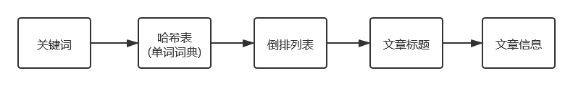
F4 部分匹配搜索功能
功能描述：给定若干个关键字，能快速搜索到题目中包含该关键字的文章信息
设计原理：基于哈希表的倒排索引

Slide 3
F4 设计原理
哈希表：数据的存储和查找消耗的时间大大降低，几乎可以看成是常数时间代价
倒排索引：关键字到标题的映射。
主要由两个部分组成：“单词词典”和“倒排文件”。
倒排文件

Slide 4
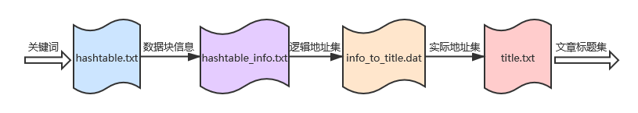
F4 设计原理
倒排文件：多级索引；尽可能减少内存占用

Slide 5
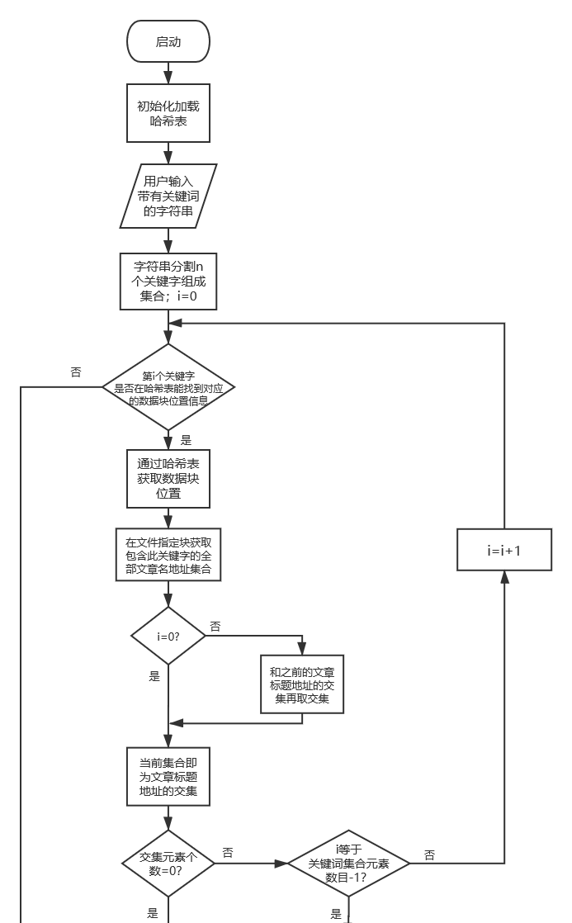
流程图

Slide 6
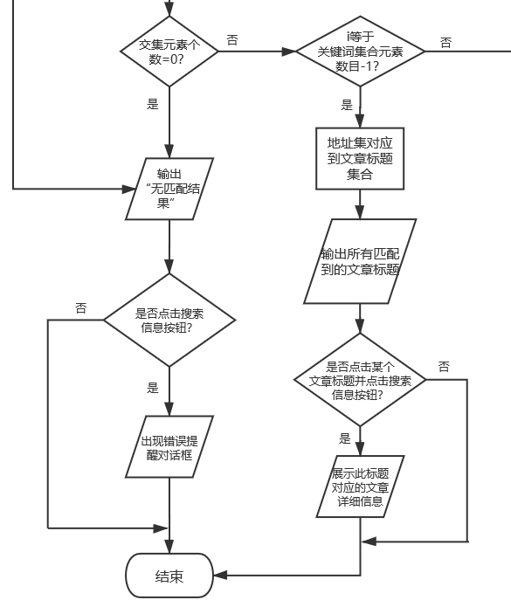
流程图

Slide 7
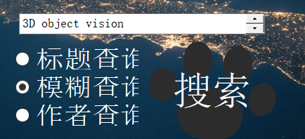
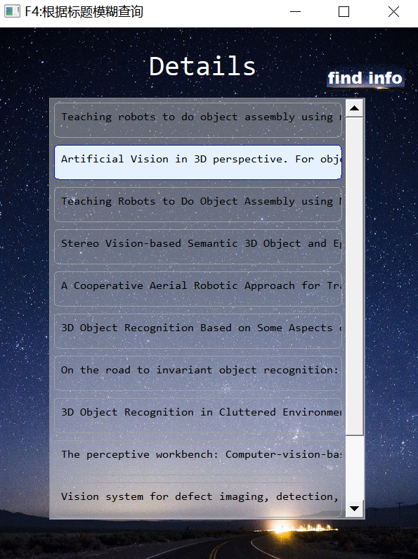
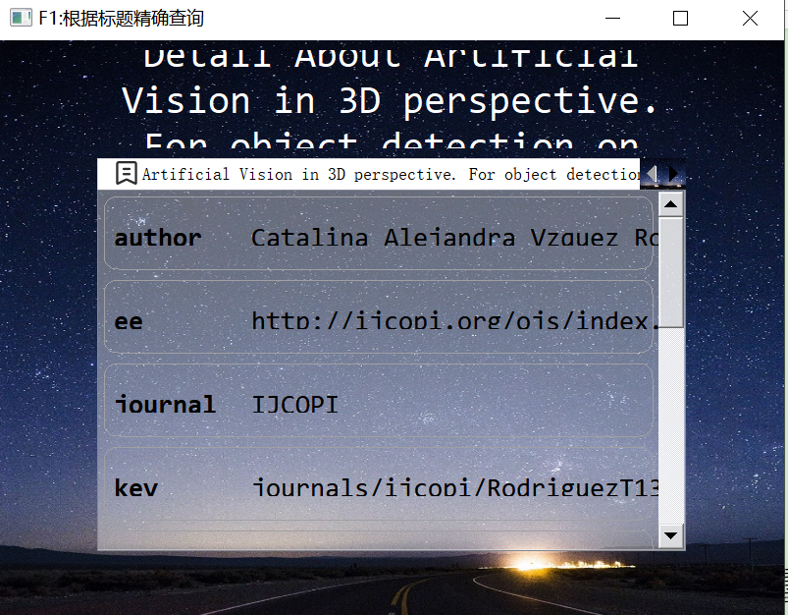
F4 部分匹配搜索功能
所做工作：
xml文件信息预处理
哈希表设计
哈希表初始化与关键词搜索定位文章
搜索功能与qt界面的衔接、按钮功能添加

Slide 8
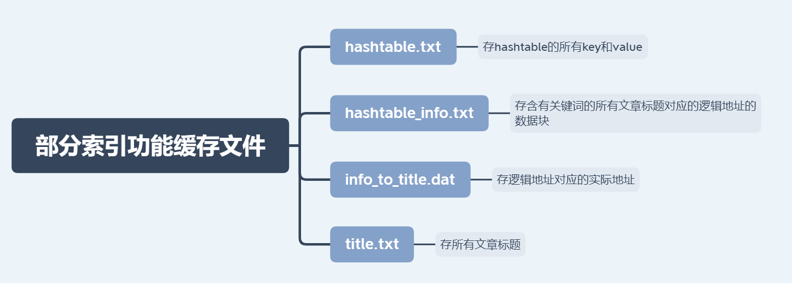

xml文件信息预处理
利用xmlparse读取xml文件，获取每个文章的标题并进行关键词提取与缓存文件存储

Slide 9
哈希表设计
在功能设计中，哈希表每个键对应一个值（数据块内容）
哈希表的键和值都为string类型
哈希表底层构建是用vector挂接链表，使用的哈希函数是冲突率极低的哈希算法FNV hash
插入过程是：得到 key；通过 hash 函数得到 hash 值；得到桶号（一般都为 hash 值对桶数求模）；存放 key 和 value 在桶内
取值过程是：得到 key通过hash函数得到hash值；hash值对桶数求模得到桶号；比较桶的内部元素是否与key相等，若都不相等，则没有找到，返回空；若相等，则返回该元素

Slide 10
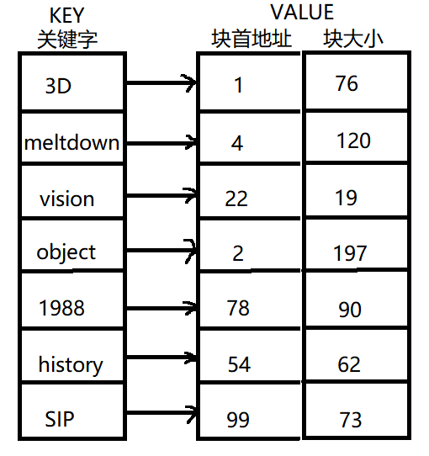
哈希表效果图

Slide 11
哈希表初始化与关键词搜索定位文章
在GUI程序运行时，哈希表将hashtable.txt的内容加载到内存。
当用户输入包含若干关键词的字符串时，将字符串分割并筛选出有效的关键字集合。
每个关键词进行倒排索引获得最终逻辑地址交集
根据用户选择的文章标题，搜索对应文章信息（使用B+树）

Slide 12
功能与qt界面的衔接与功能添加
Fsolver功能类中定义功能函数
bool F4_KeywordSearch(std::string& keywords, std::vector<std::string>& titles)
搜索成功返回true，搜索失败返回false
用户输入的关键词字符串为keywords，搜索结果文章标题集合为titles
在界面出现前完成hashtable数据导入，使得用户使用界面操作体验更好
f4功能界面添加了find info按钮：实现当用户选中某一个文章标题时，点击按钮，在titles不为空
的情况下，f4界面跳转到f1界面展现此文章标题对应文章信息内容

Slide 13

F4 数据预处理效果
数据文件存储与导入正常

Slide 14
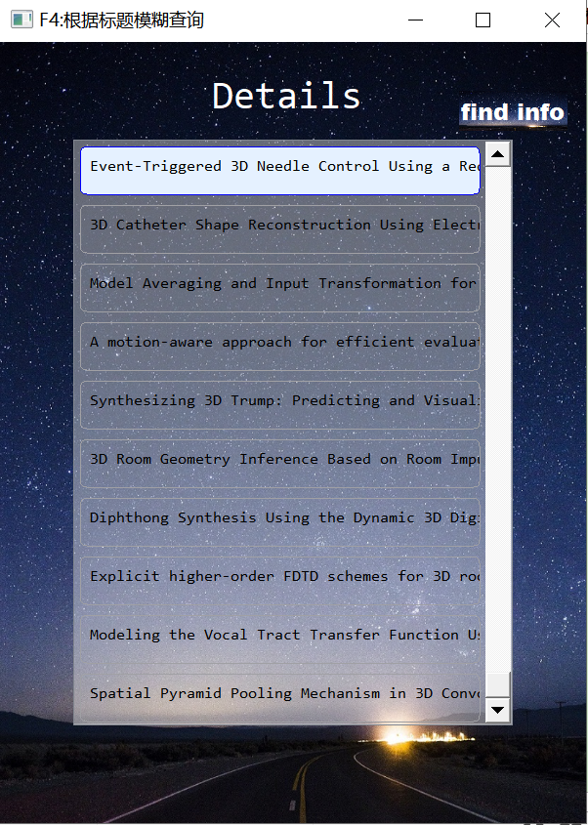
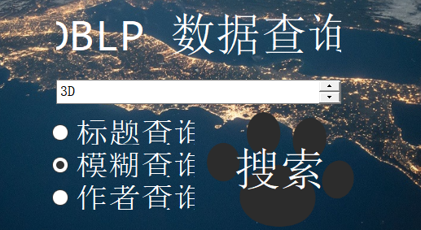
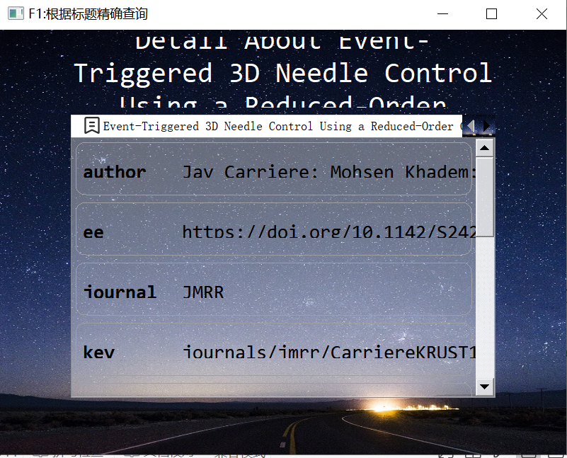
F4 运行效果——单关键词

Slide 15
F4 运行效果——多关键词

Slide 16
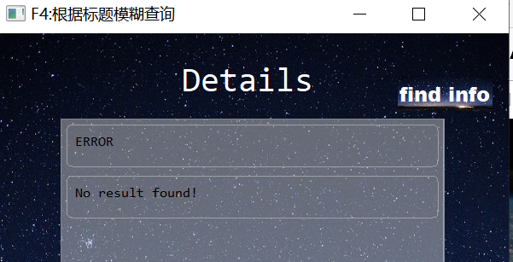
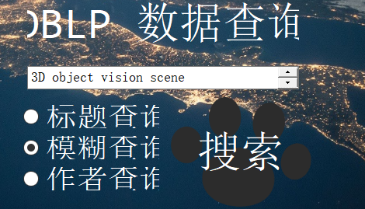
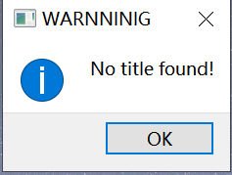
F4 运行效果——异常提醒

Slide 17
谢谢

